Slide 1

프로젝트 데모 발표
OPENBOOK 행사 및 부스 관리 서비스
프로젝트분석설계[YK]
팀:맛깔

Slide 2
Contents
01
02
03
04
프로젝트 소개 및 필요성
주요 기능
개발 환경 및 관련 기술
프로세스
05
06
07
08
기능 설명
시연 영상
검토 및 개선 방안
질의 응답

Slide 3

프로젝트 소개
오픈북
Open Book
Open(열려있는) + Book (예약하다)
= ‘누구나 이용가능한 예약 시스템’
행사와 부스를 쉽게 관리하고 참여 할 수 있도록 하는 웹사이트

Slide 4


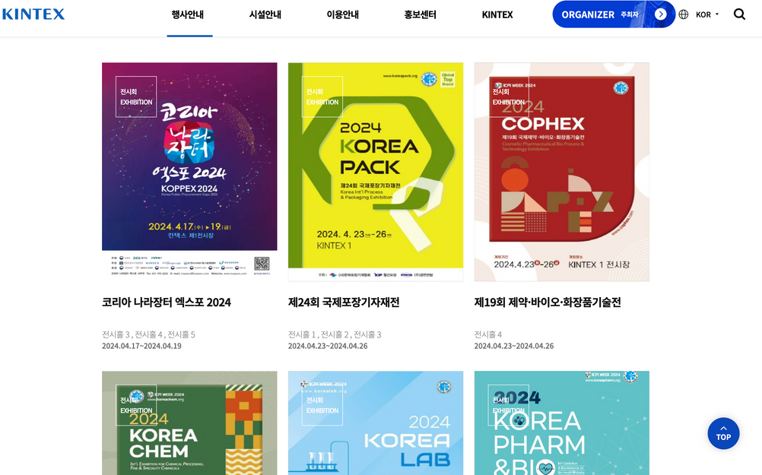
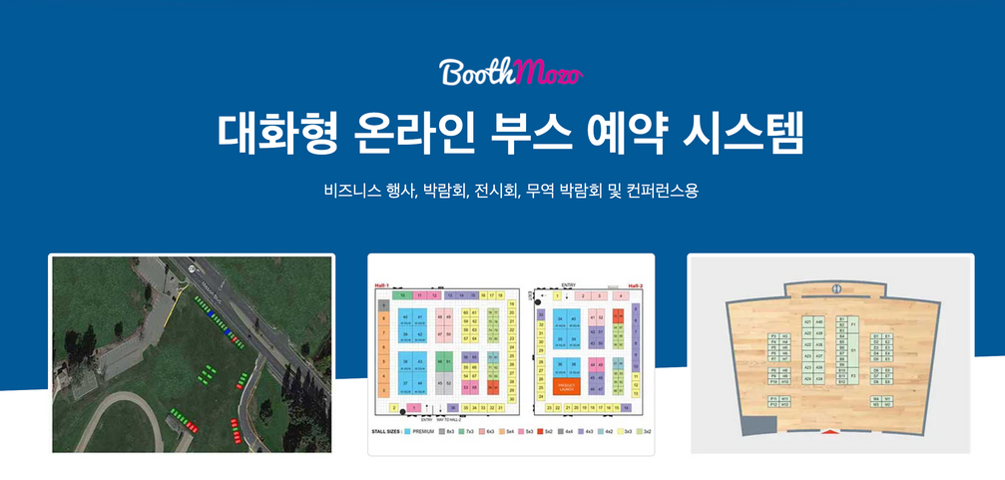
개발 동기 및 필요성
행사 및 부스 운영자
일반인이라도 쉽게 행사 및 부스 운영을 하고 싶다
행사 및 부스의 이벤트나 정보를 실시간으로 알리고 싶다
부스에서 판매할 상품 정보를 쉽게 관리하고 싶다
리뷰 등 사용자의 후기나 피드백을 모아보고 싶다

Slide 5
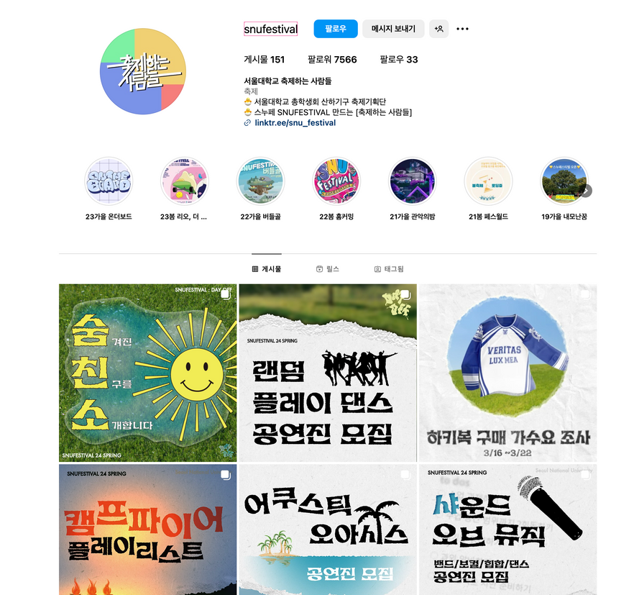
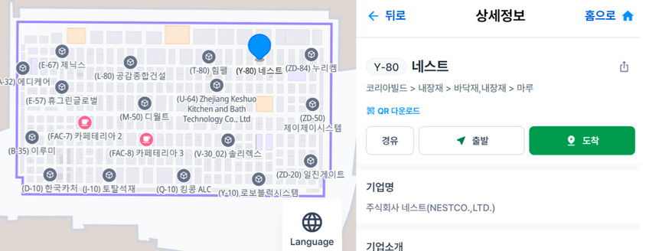
개발 동기 및 필요성
행사 및 부스 참여자
행사와 해당 행사 부스들의 상세 정보를 함께 보고 싶다
부스에 원하는 상품이나 경품이 남아있는지 알고 싶다
관심 있는 행사와 부스 정보를 쉽게 모아보고 싶다
리뷰 등을 통해 실제 행사나 부스 분위기가 어떤지 알고 싶다

Slide 6





프로젝트 소개
일반인도 행사 운영자가 되어 행사 정보와 참여 부스를 쉽게 관리할 수 있고
부스 운영자는 부스를 실제 매장처럼 쉽게 관리함으로써 행사 및 부스 운영이 편리해지며,
참여자는 행사 및 부스 정보를 쉽게 알 수 있어 원활한 행사 참여가 가능하도록 한다
행사 / 부스 등록
행사 / 부스 조회
북마크
부스 참여 예약

Slide 7
주요 기능
User
Admin
행사 운영자
부스 운영자
일반 유저
개발 관리자
행사 등록
행사 관리
부스 등록 허가 / 거부
행사 내부 부스 관리
부스 등록
물품 등록 / 관리
예약 서비스 등록 / 관리
행사 / 부스 조회
행사 / 부스 북마크
부스 참여 예약 / 관리
행사 / 부스 리뷰
전체 유저 관리
행사 개최 승인 / 거부
전체 행사 관리

Slide 8














개발 환경 및 관련 기술
Front-End
Back-End
Tools
SpringBoot
IntelliJ
VSCode
TypeScript
MySQL
React
Github
Postman
TailwindCSS
AWS
Discord
Notion

Slide 9




프로세스
행사 운영자
서비스 관리자
부스 운영자
행사 운영자
행사 등록 신청
행사 신청 허가 / 반려
부스 신청
부스 신청 허가 / 반려
서비스 이용

Slide 10
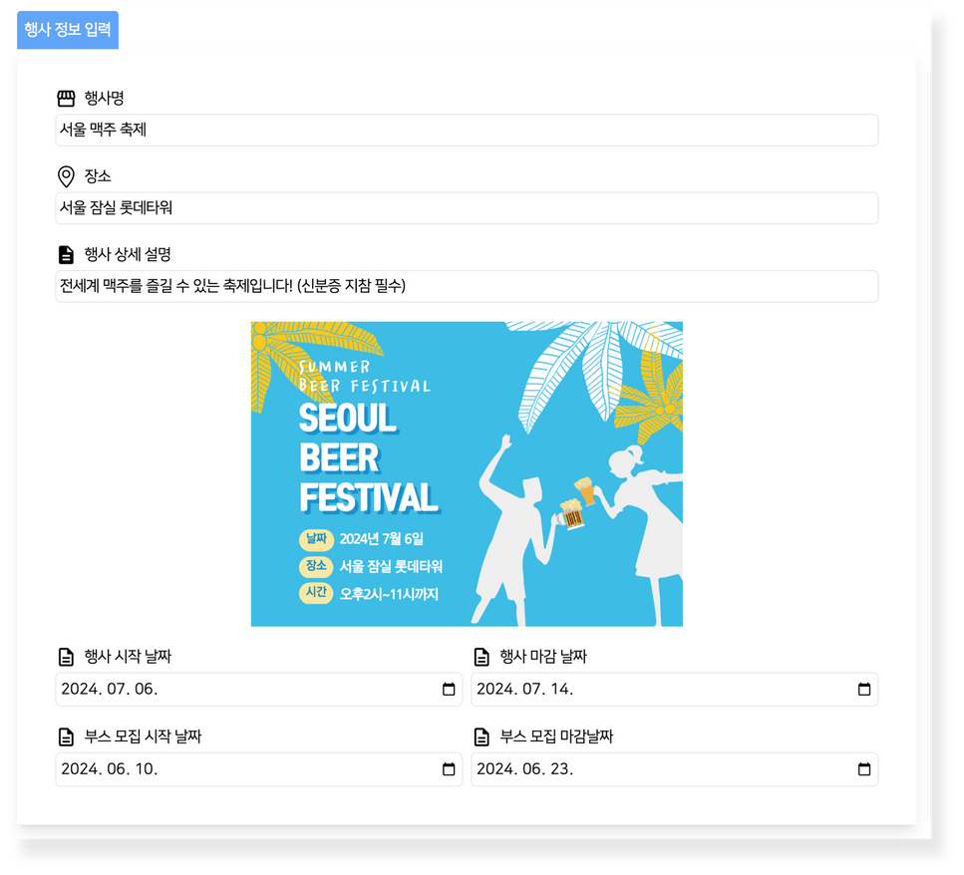
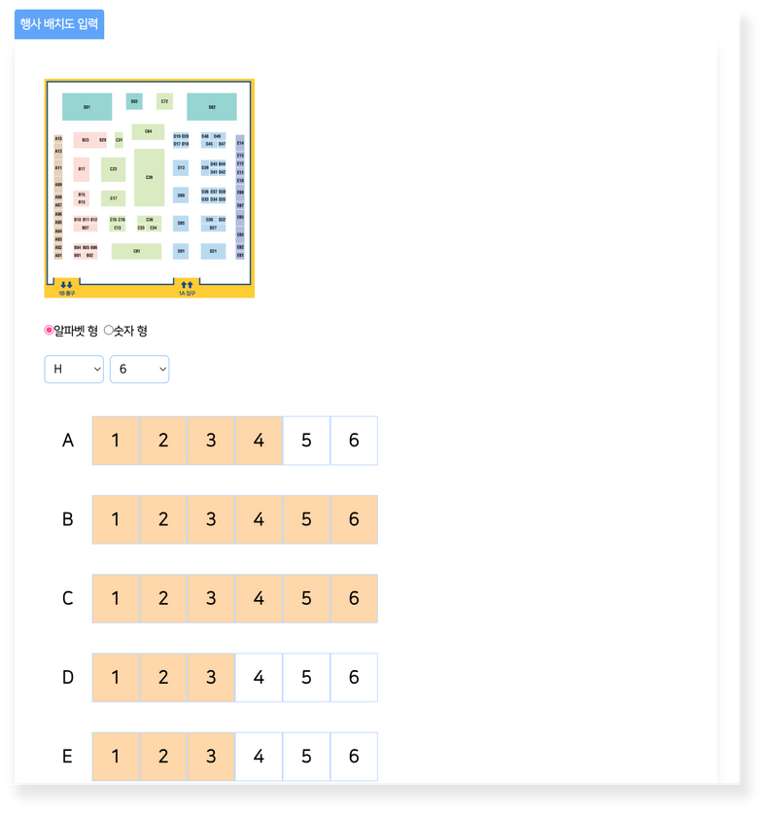

기능 설명
행사 등록 신청
행사 기본 정보
행사명
장소
상세 설명
행사 시작 / 마감 날짜
부스 모집 시작 / 마감 날짜
행사 배치도 정보
행사 배치도 이미지
배치 유형(알파벳형, 숫자형)과
최대 행 개수 저장

Slide 11
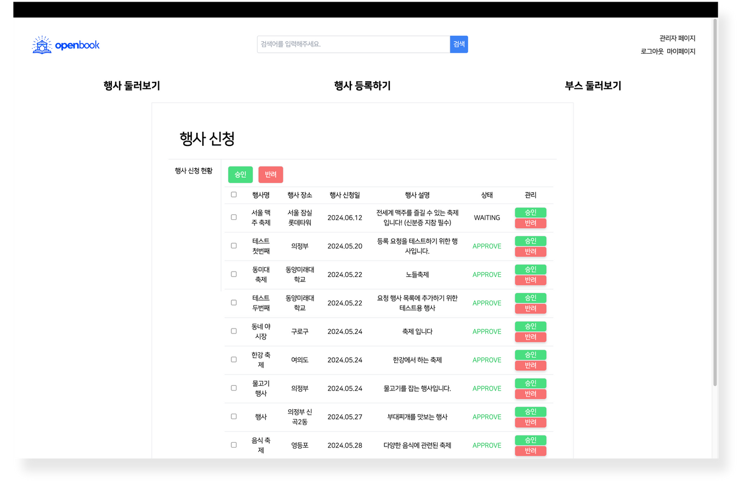
기능 설명
행사 등록 신청
사이트 관리자는 관리자 페이지에서 등록 신청을 한 행사들의 목록을 확인하며 관리 가능
신청 상태는 총 3가지
(APPROVE, REJECT, WAITING)
가 존재
승인과 반려 버튼을 눌러 신청 상태를 바꿀 수 있음

Slide 12

기능 설명
행사 등록 승인

Slide 13
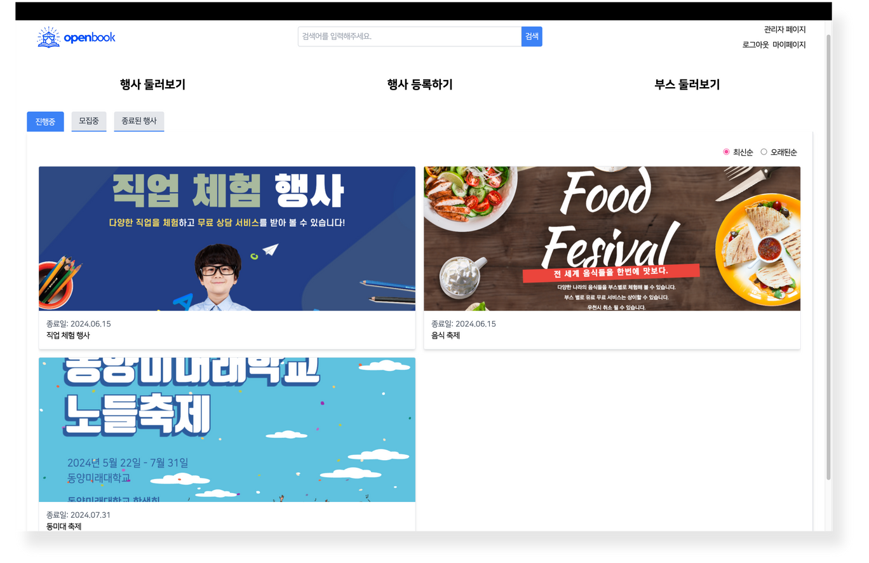
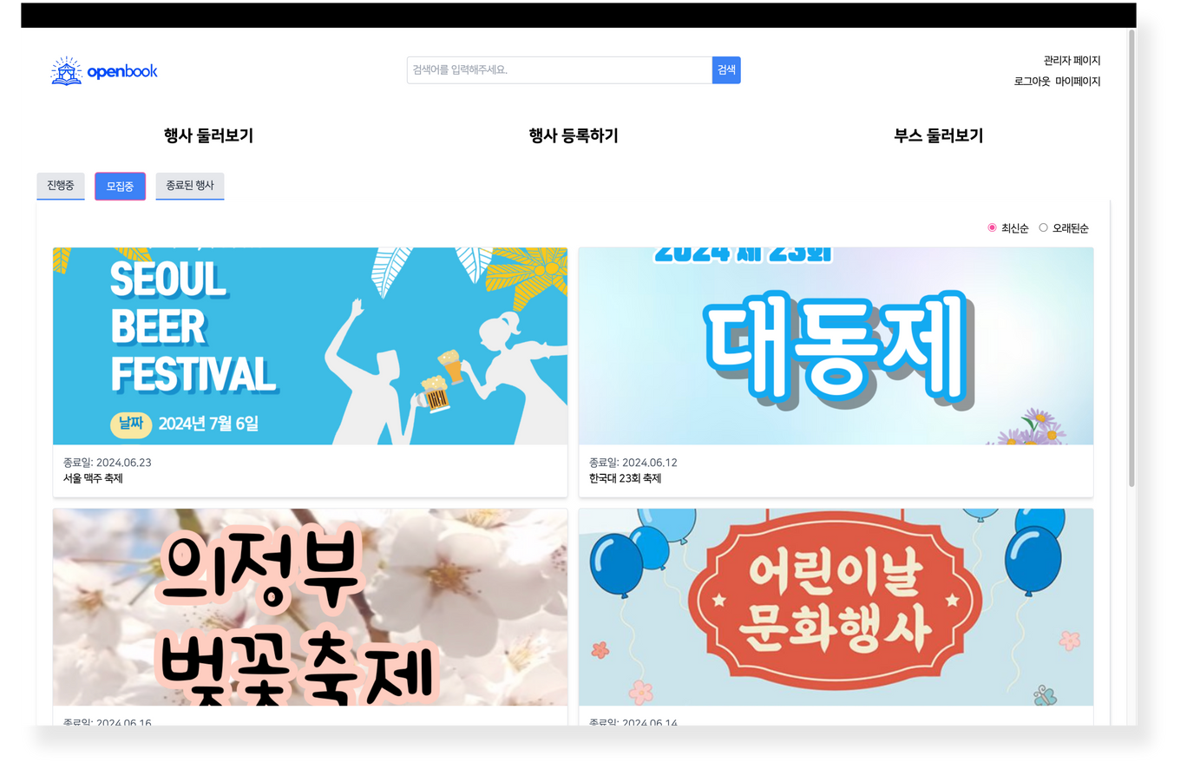
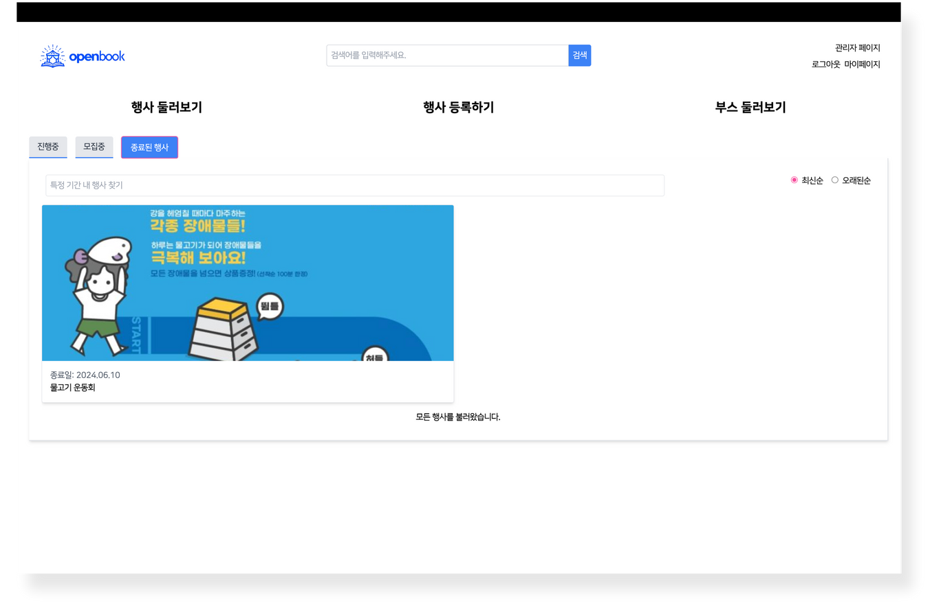
기능 설명
행사 둘러보기
진행중, 모집중, 종료된 행사를
필터링해서 조회 가능
최신순, 오래된 순으로 행사가 정렬됨

Slide 14
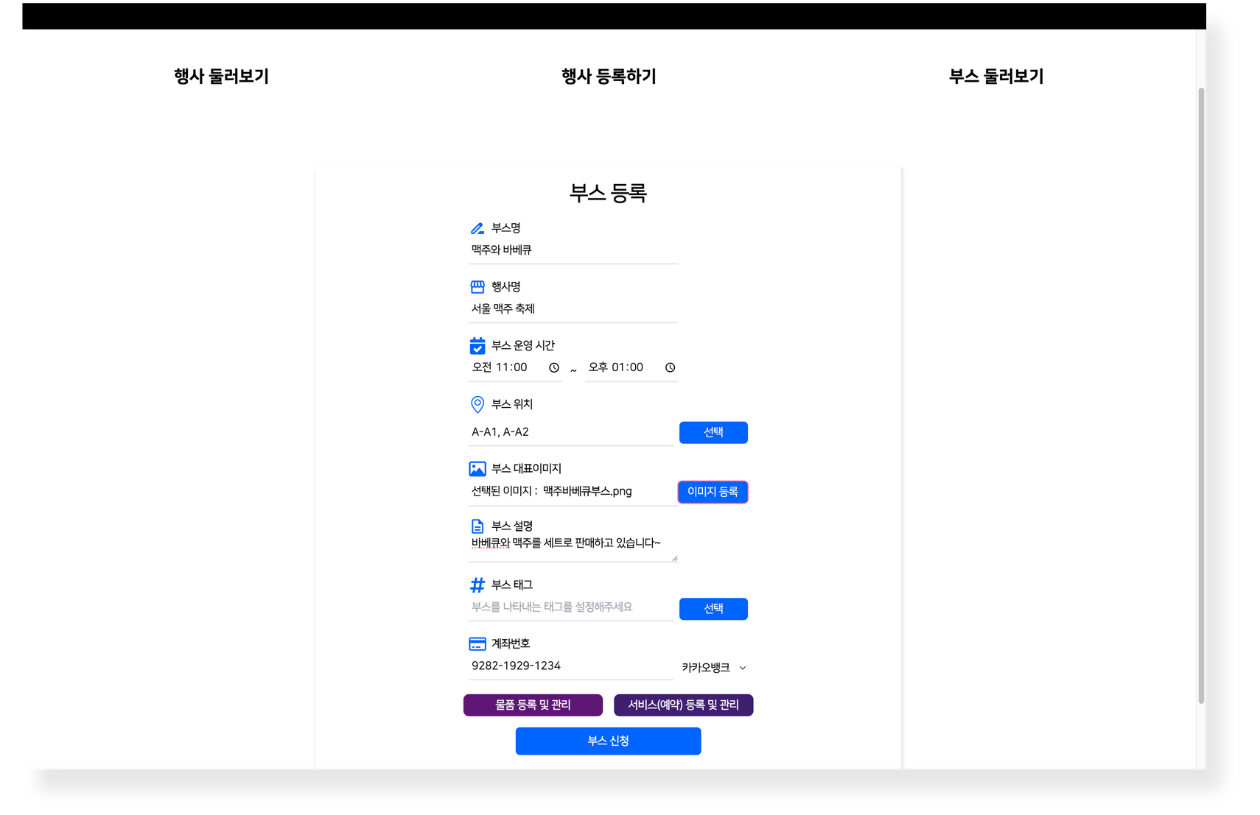
기능 설명
부스 등록 신청
부스 신청 데이터
부스명
행사명
부스 운영 시간
부스 위치
부스 대표 이미지
부스 설명
부스 태그
계좌 번호 / 은행 (필수 X)

Slide 15
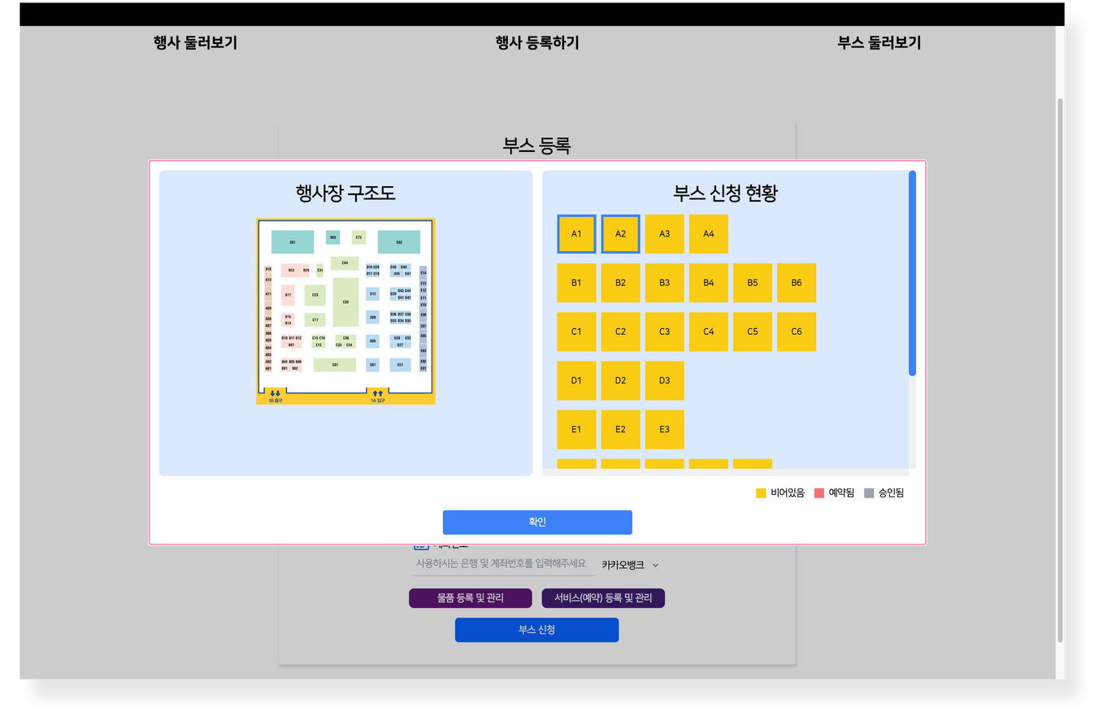
기능 설명
부스 등록 신청
부스 위치 선택 버튼을 누르면 행사 등록시 저장했던
행사장 구조도 이미지와 구조도가 모달창으로 나타남
버튼을 클릭해 신청 위치를 저장
신청 현황은 비어있음, 예약 됨, 승인 됨으로 구성

Slide 16
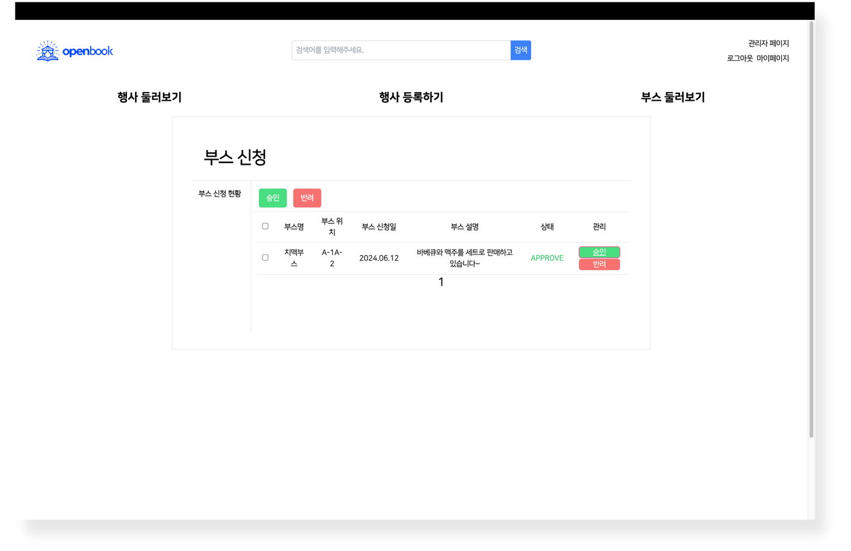
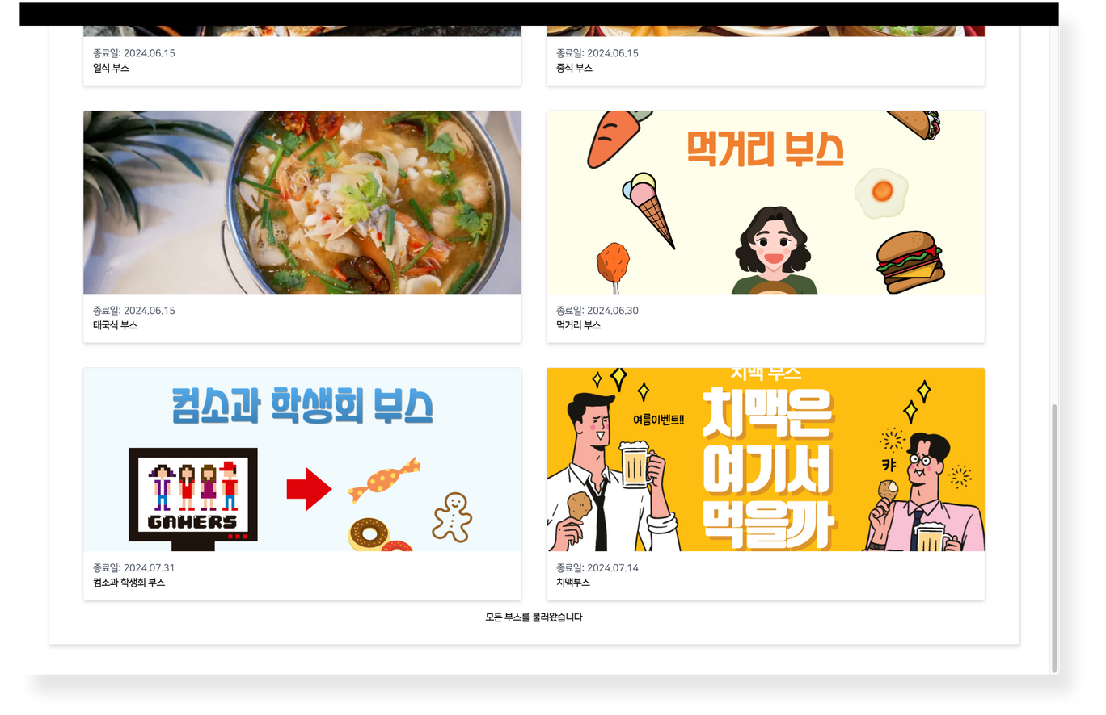
기능 설명
부스 등록 승인 및 조회
행사 관리자는 행사 관리 페이지에서 등록 신청한 부스의 목록들을 조회하고
관리 할 수 있음.
승인을 했을 경우 부스 둘러보기
페이지에 부스가 나타남

Slide 17
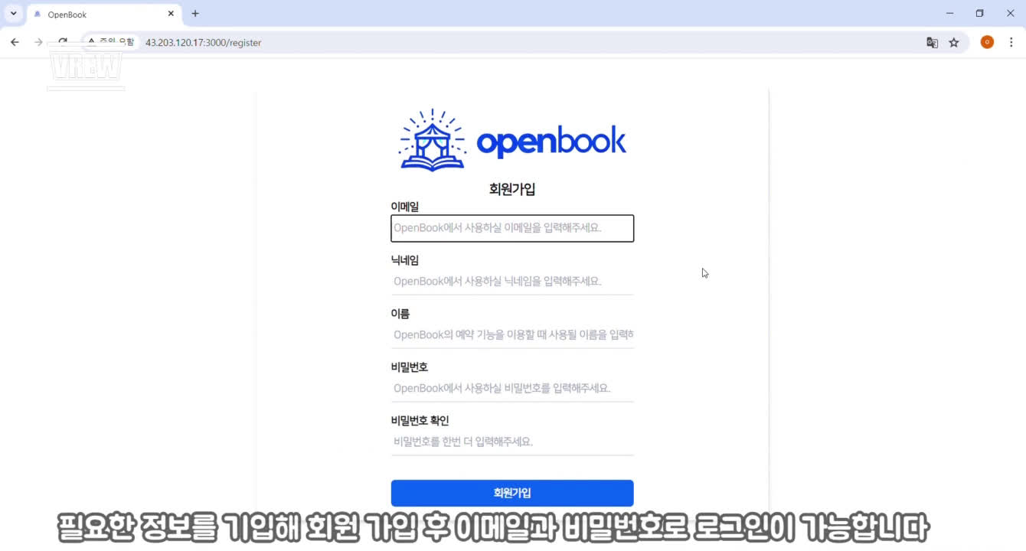
시연영상

Slide 18

검토 및 개선방안
1학기 목표
2학기 목표
행사 / 부스 등록
행사 / 부스 승인 및 반려
행사 / 부스 목록 조회
행사 / 부스 상세 보기
부스 해시태그 등록 및 검색
부스 상품, 서비스 예약 추가
알림창 기능
리뷰 및 북마크 기능
UI 수정 및 변경

Slide 19

감사합니다

